Slide 1
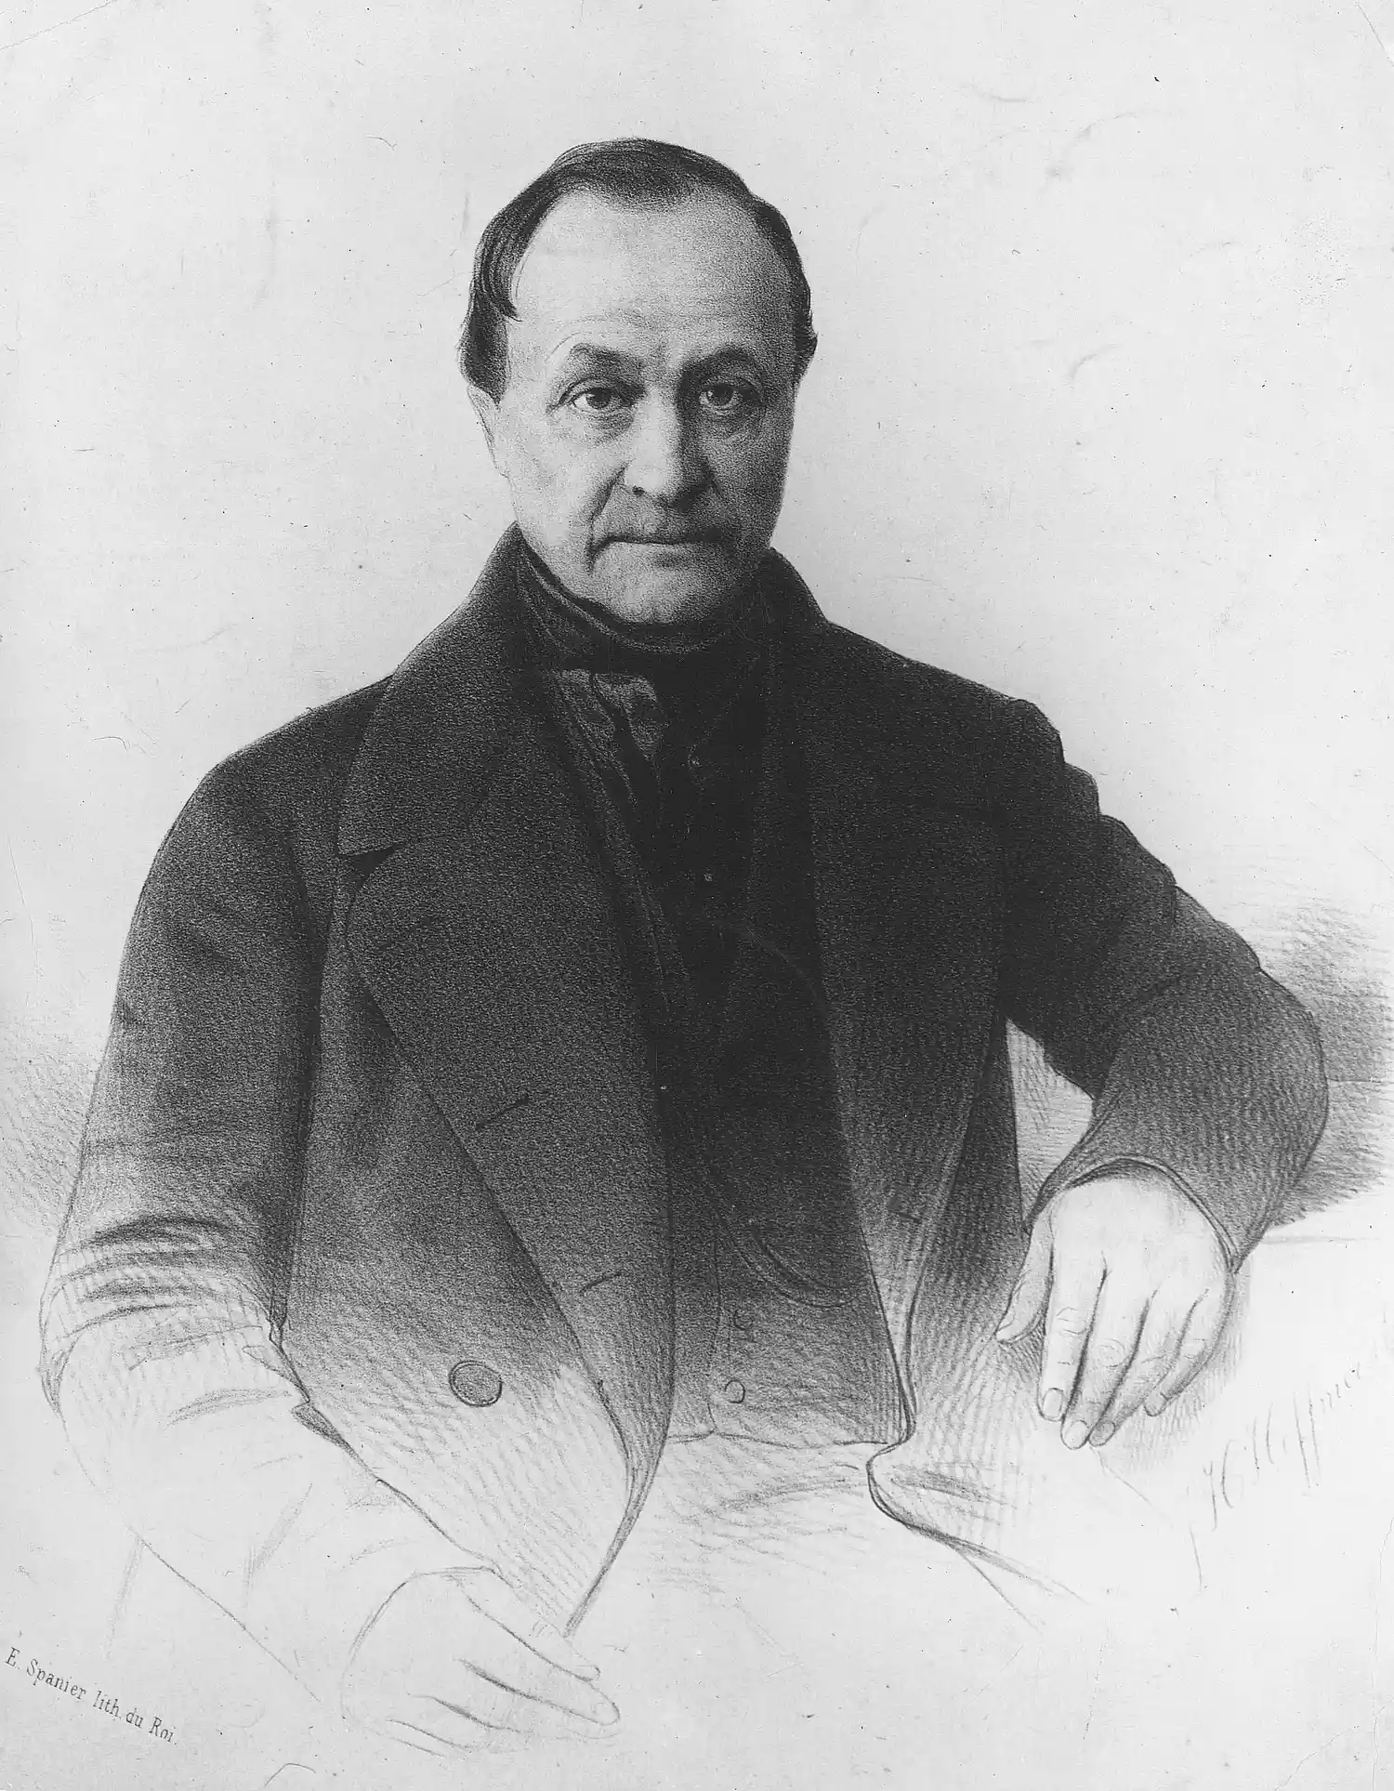

«Επιστημολογικά και Φιλοσοφικά Θεμέλια
των Κοινωνιολογικών Θεωριών»
5^{ο} εξάμηνο
1 Νοεμβρίου 2022
Auguste Comte
Θεοδώρα Μαρία Φλούδα - Φραντζέσκα Ντεμίρι
Σ Σχολή Οικονομικών και Πολιτικών Επιστημών, Τμήμα Κοινωνιολογίας
Εθνικό και Καποδιστριακό Πανεπιστήμιο Αθηνών

Slide 2
Η Κοινωνία ως θετική θρησκεία
O Αύγουστος Κοντ εντάσσεται στο ρεύμα του θετικισμού. Ήταν πατέρας της Γαλλικής Κοινωνιολογίας και της Ανθρωπολογίας.
Επινόησε τον όρο θετική φιλοσοφία για να δηλώσει τη νέα θεωρία της γνώσης και της επιστήμης(μέθοδοι των θετικών επιστημών, θεωρητικές και μεθοδολογικές προτάσεις και εργαλεία) σε αλληλεξάρτηση με την κοινωνιολογία (επιστήμη της κοινωνίας), την πολυπλοκότερη των θετικών επιστημών.
Μέθοδοι του αποτελούν η εμπειρία και η παρατήρηση και όχι η υπόθεση.
Η θετική φιλοσοφία θα πρέπει να επικρατήσει λόγω της διαρκούς προόδου της και παρακμής των ανταγωνιστικών φιλοσοφιών.

Slide 3
Η Κοινωνία ως θετική θρησκεία
Αφετηρία ήταν η υπέρβαση της κρίσης της γαλλικής κοινωνίας της εποχής του.
Η κρίση αυτή, αποδίδεται από τον ίδιο στην ανεπαρκή θεμελίωση του θετικού πνεύματος ευρύτερα στην ανθρώπινη συνείδηση, λόγω της μη ουσιώδους εξάλειψης της θεολογικής φιλοσοφίας και της έλευσης του Διαφωτισμού, ο οποίος παρόλα αυτά άνοιξε τον δρόμο προς την θετική επιστήμη στα κοινωνικά ζητήματα.
Ο Κοντ υποστήριξε τη διαμόρφωση μιας νέας θρησκείας βασισμένη στη θετική φιλοσοφία και το μεσαιωνικό εκκλησιαστικό πρότυπο (Κοντ → αρχιερέας, μαθητές του → διάκονοι) και νέας ηθικής που θα ρύθμιζε τις ανθρώπινες σχέσεις.

Slide 4
Η επιστήμη ως θετική φιλοσοφία. Η Κοινωνιολογία
Ο Κοντ αναφερόταν σε δύο βασικές ιδέες:
1) η κοινωνική συνοχή πηγάζει από τη σταθερότητα, των αποδεκτών από τα μέλη της κοινωνίας, αξιωμάτων και διασφαλίζεται από τις κυρίαρχες ιδέες και αντιλήψεις της εποχής που συνθέτουν το πνεύμα/φιλοσοφία (τρόπος σκέψης και δράσης).
2) η «πρόοδος» της ανθρώπινης νοημοσύνης που χαρακτηρίζει την κοινωνία και την ιστορία αποτυπώνοντας την στον νόμο των τριών σταδίων με το αντίστοιχο πνεύμα (το θεολογικό, το μεταφυσικό, το θετικό). Καθώς μεταβαίνουμε στο επόμενο στάδιο η ανθρώπινη νοημοσύνη απελευθερώνεται και εντέλει στο θετικό στάδιο οδηγείται σε αληθή και αντικειμενική γνώση.
Στη γνώση και στην επιστήμη προσδίδεται ιστορικός χαρακτήρας.

Slide 5
Η επιστήμη ως θετική φιλοσοφία. Η Κοινωνιολογία
Στο θετικό στάδιο τοποθετούσε και την Κοινωνιολογία ως το ανώτερο στάδιο εξέλιξης. Η θεμελίωσή της προϋποθέτει τον έλεγχο των εννοιών στην εμπειρία για την εγκυρότητά τους.
Το «θετικό πνεύμα» αποτυπώνεται και με τα επιτεύγματα των φυσικών επιστημών στη βιομηχανία, το οποίο τοποθετείται δύο αιώνες πριν την εποχή του.
Ακόμα και ο τρόπος κατάταξης των ακόλουθων επιστημών αναδεικνύει την εξέλιξη του ανθρώπινου πνεύματος και την αλληλεξάρτηση κάθε μιας από αυτές από τις προηγούμενές τους.
1) μαθηματική, 2) ουράνια φυσική/αστρονομία, 3) γήινη φυσική, 4) χημική φυσική/χημεία, 5) οργανική φυσική/φυσιολογία, 6) κοινωνική φυσική/κοινωνιολογία.
Η έννοια της επιστήμης είναι συνώνυμη με της φυσικής = αληθινή γνώση.

Slide 6
Η επιστήμη ως θετική φιλοσοφία. Η Κοινωνιολογία
Ο Κοντ για να μελετήσει την κοινωνία στηρίχθηκε στη βιολογία, αντιμετωπίζοντας την ως όλον με αλληλεξαρτώμενα μέρη με το κάθε ένα να επιτελεί τη δική του λειτουργία.
Για τον ίδιο κάθε έμβιο ον είναι ικανό προς δράση (στατικά) και πραγματικά δρών ον (δυναμικά).
Η διαφορά μεταξύ ανθρώπου και λοιπών ζώων είναι ικανότητα σκέψης και μάθησης που οδήγησαν στην πνευματική πρόοδο και στην πολιτισμική ανάπτυξη.
Η Κοινωνιολογία βασίζεται στη μελέτη του παρελθόντος, στην εξήγηση του παρόντος και στην πρόγνωση του μέλλοντος.

Slide 7
Η Κοινωνιολογία, επιστήμη της εύρυθμης προόδου, κοινωνική στατική και κοινωνική δυναμική
Η θετική γνώση αποκαλύπτει τις ευγενείς ιδιότητες και χαρακτήρες του ανθρώπου και αντιμετωπίζει τα κοινωνικά προβλήματα στη βάση της ευταξίας και της αρμονίας.
Η κοινωνία αποτελείται από παράγοντες που προωθούν την αρμονία (κοινωνική στατική) και την πρόοδο (κοινωνική δυναμική) ως ένα σύνολο στοιχείων που έλκονται φυσικά, το οποίο αντλείται από την Νευτώνεια Φυσική, και όχι από τα άτομα αλλά από την θεμελιακή μονάδα της οικογένειας που αναλαμβάνει την ηθικο-πνευματική διαπαιδαγώγηση και κοινωνικοποίηση των παιδιών. Έλκοντας περισσότερες οικογένειες δημιουργείται αυτό που ο Κοντ ονόμαζε Μέγα Ον (η ανθρωπότητα συνολικά).
Η κοινωνική στατική συνίσταται από την «καθολική συναίνεση» δηλαδή το αίσθημα αλληλεγγύης και κοινωνικού καθήκοντος που προκύπτει από τον καταμερισμό εργασίας.

Slide 8
Η Κοινωνιολογία, επιστήμη της εύρυθμης προόδου, κοινωνική στατική και κοινωνική δυναμική
Η κοινωνική στατική αποτελεί προϋπόθεση της κοινωνικής δυναμικής για την ανακάλυψη των κοινωνικών νόμων.
Η εξέλιξη της κοινωνίας διέρχεται από τρία στάδια:
1) το θεολογικό όπου ο άνθρωπος ερμηνεύει τον κόσμο ως έργο υπερφυσικών δυνάμεων,
2) το μεταφυσικό ως παραλλαγή του πρώτου με αφηρημένες ιδέες,
3) το θετικό στάδιο όπου ο άνθρωπος ερμηνεύει τον κόσμο και ανακαλύπτει τους νόμους που τον διέπουν, με επιστημονική και θετική πολιτική από τους κατάλληλους πνευματικούς και πολιτικούς ηγέτες με την εμπιστοσύνη/συναίνεση των πολιτών με τα τρία αντίστοιχα καθεστώτα με τις αντίστοιχες πραγματικές ιστορικές κοινωνίες και κοινωνικές καταστάσεις.

Slide 9
Η Κοινωνιολογία, επιστήμη της εύρυθμης προόδου, κοινωνική στατική και κοινωνική δυναμική
Καθεστώτα:
1) Μεσαιωνική Ευρώπη, προγενέστερες/πρωτόγονες κοινωνίες, στρατιωτικό πνεύμα, οικογένεια, πόλεμος, θείο δίκαιο.
2) Απολυταρχία, νομικό πνεύμα, λειτουργοί των νόμων, κράτος, λαϊκή κυριαρχία.
3) Βιομηχανική-καπιταλιστική εποχή, επιστήμη, βιομηχανία, η ανθρωπότητα στο σύνολο της, θετική πολιτική.

Slide 10
Η κοινωνία του βιομηχανικού πνεύματος και η δυναμική ολοκλήρωσή της στην κοινωνία της θετικής θρησκείας
Η κοινωνία της εποχής του Κοντ ως κοινωνία της επιστήμης και της βιομηχανίας μέσω των θετικών μεθόδων μεγιστοποιεί τα οικονομικά οφέλη της κοινωνίας και κατ’ επέκταση τον πλούτο και τα υλικά αγαθά που οδηγούν σε αρμονία.
Πίστευε ότι οι κατώτερες κοινωνικές τάξεις θα υποστήριζαν θερμότερα τον θετικισμό λόγω της εξάλειψης των ταξικών συγκρούσεων και θα βελτίωνε τις συνθήκες ζωής τους.

Slide 11
Η Κοινωνιολογία ως επιστήμη της ανθρωπότητας
Ο Κοντ εξέθεσε στους τρεις τελευταίους τόμους την αντίληψη για τη νέα κοινωνία (αντίληψη που ονομάζεται κοινωνιολογία). Την εξέθεσε στους τρεις τελευταίους τόμους των Μαθημάτων θετικής φιλοσοφίας (ιδιαίτερα στον τέταρτο τόμο).
Επικαλείται τρεις συγγραφείς: Μοντεσκιέ, Condorcet, Bossuet (τους παρουσιάζει ως εμπνευστές και προδρόμους του).

Slide 12
Η Κοινωνιολογία ως επιστήμη της ανθρωπότητας
Μοντεσκιέ
Ο Κοντ αποδίδει στον Μοντεσκιέ την εξέχουσα τιμή ότι τόνισε την αιτιοκρατία των ιστορικών και κοινωνικών φαινομένων.
Οι νόμοι αντικατοπτρίζουν την αιτιοκρατία που αποδίδεται με την ποικιλία των κοινωνικών φαινομένων.
Ο Μοντεσκιέ δεν μπορεί να θεωρηθεί θεμελιωτής της κοινωνιολογίας λόγω της απουσίας της έννοιας της προόδου.

Slide 13
Η Κοινωνιολογία ως επιστήμη της ανθρωπότητας
Condorcet
Αντίθετα, ο Κοντ εντοπίζει την έννοια της προόδου στον Condorcet με έναν ιστορικό πίνακα προόδων του ανθρώπινου πνεύματος στον οποίο αποτυπώνεται η εξέλιξη του ανθρώπινου πνεύματος και συνεπάγεται την εξέλιξη των ανθρώπινων κοινωνιών.
Η κεντρική αντίληψη του Κοντ δημιουργείται από τον συνδυασμό της σκέψης Μοντεσκιέ (αιτιοκρατία) και του Condorcet (τα αναγκαία), τα κοινωνικά φαινόμενα χαρακτηρίζονται από την αιτιοκρατία με την αναπότρεπτη εξέλιξη των ανθρώπινων κοινωνιών βάση της προόδου του ανθρώπινου πνεύματος.

Slide 14
Η Κοινωνιολογία ως επιστήμη της ανθρωπότητας
Bossuet
Ο Κοντ καταλογίζει στον Bossuet την σημαντικότερη προσπάθεια (για την Θεία Πρόνοια) πριν από τη δική του, προς μία θεολογική κατάσταση.
Κλειδί της κοινωνιολογικής αντίληψης του Κοντ είναι ο έλλογος συσχετισμός των ανθρωπίνων γεγονότων βάση ενός ενιαίου σχεδίου.
Μεταβαίνει από την ανάλυση της ιστορίας θεολογικά στην ερμηνεία βάση των γενικών νόμων.
Υποστηρίζει πως στο θετικό στάδιο, η θετική μέθοδος (πείραμα-παρατήρηση-διατύπωση νόμων) πρέπει να επικρατήσει σε όλες τις επιστήμες και τομείς σχηματίζοντας ένα συνεκτικό όλο.

Slide 15
Η Κοινωνιολογία ως επιστήμη της ανθρωπότητας
Η έλευση των επιστημών στο θετικό στάδιο πραγματοποιείται σε διαφορετική ιστορική περίοδο. Αυτό φαίνεται καθώς πρώτες αναδεικνύονται όσες διαδίδουν ουσιωδώς την θετική σκέψη.
Ακόμη αποτυπώνεται με την επικράτηση του φετιχισμού πριν από τον θετικισμό ο οποίος συνίσταται ως ο αυθόρμητος τρόπος σκέψης του ανθρώπινου πνεύματος και η εμψύχωση, εξομοίωση των πάντων με τον άνθρωπο.
Η εξέλιξη της σκέψης του Κοντ τον οδήγησε στην ύπαρξη πολλαπλότητας των φιλοσοφιών (φετιχισμός-θετικισμός).

Slide 16
Η Κοινωνιολογία ως επιστήμη της ανθρωπότητας
Η φετιχιστική φιλοσοφία δίνει στον άνθρωπο τη δυνατότητα κατανόησης της εξωτερικής φύσης (διανοητικά) και την πίστη στις δυνατότητές του για να αντιμετωπίσει τις δυσκολίες (ηθική).
Το ανθρώπινο πνεύμα δεν μπορεί να σταματήσει την ιστορία, καθώς τα φαινόμενα αναλύονται επιστημονικά και θετικά από την αρχή.
Η αντίφαση του μερικού θετικισμού και της φετιχιστικής σύνθεσης στοχεύουν αναγκαστικά στο θετικό στάδιο.
Ο Κοντ υποστήριξε πως υπάρχουν πληθυσμοί που μετέβησαν από τον φετιχισμό στον θετικισμό χωρίς να διατρέξουν όλα τα στάδια.
Σύμφωνα με τον Κοντ (όπως φαίνεται στα Μαθήματα θετικής φιλοσοφίας) η Ιστορία εξελίσσεται μέσω της ανθρώπινης διάνοιας.

Slide 17
Η Κοινωνιολογία ως επιστήμη της ανθρωπότητας
Στην κοινωνική δυναμική η μετάβαση ανάμεσα στα στάδια γίνεται από τις διαφορές που προκύπτουν στους τομείς της κοινωνίας όπως στην πολιτική στην οικονομία ή στην διάνοια.
Ο Κοντ θεωρεί πως εξακολουθεί να υπάρχει η προτεραιότητα για την εξέλιξη της διάνοιας.
Το τελικό στάδιο είναι το στάδιο του καθολικού θετικισμού, όπου ο θετικισμός, είτε πρώιμος είτε ώριμος, ασκεί κριτική πάνω στον φετιχισμό την θεολογία και την μεταφυσική.
Ο Κοντ θεωρεί πως η διάνοια αποτελεί την ανώτερη κατεύθυνση της ανθρώπινης ιστορίας και την άνθηση της κοινωνίας και της ανθρώπινης φύσης στο τελικό στάδιο.
Ο Κοντ επιθυμεί να διασώσει την πολλαπλότητα. Έτσι, εξηγεί την ποικιλομορφία μέσα από τρεις συντελεστές της: τη φυλή, το κλίμα, και την πολιτική δράση.

Slide 18
Η Κοινωνιολογία ως επιστήμη της ανθρωπότητας
Όπως βλέπουμε και από το κείμενο του το 1822 «η πορεία του πολιτισμού δεν είναι μία ευθεία γραμμή αλλά μια σειρά άνισων και μεταβλητών ταλαντώσεων».
Ο Κοντ μέσω της μελέτης των νόμων της ιστορικής εξέλιξης βλέπει τη νέα κοινωνική επιστήμη, η οποία βασίζεται στην παρατήρηση και στην σύγκριση.

Slide 19
Στατική και Δυναμική
Η στατική αφορά την μελέτη της κοινωνικής σύμπνοιας (consensus). Γίνεται μία σύγκριση της κοινωνίας με τους ζωντανούς οργανισμούς όπου δεν μπορούμε να μελετήσουμε την λειτουργία ενός οργάνου χωρίς να το εντάξουμε στο σύνολο του ζωντανού όντος. Έτσι δεν μπορούμε να μελετήσουμε τα φαινόμενα της κοινωνίας, την πολιτική και το κράτος χωρίς να τα βλέπουμε ως σύνολο της κοινωνίας.
Η δυναμική διερευνά και περιγράφει τα διαδοχικά και αναγκαία στάδια του γίγνεσθαι του ανθρώπινου πνεύματος και των ανθρωπίνων κοινωνιών που διέτρεξαν οι κοινωνίες μέσα στον χρόνο.
Άρα, η κοινωνική στατική (τάξη) αναλύει την θεμελιώδη τάξη κάθε ανθρώπινης κοινωνίας ενώ η κοινωνική δυναμική (πρόοδος) αναλύει τις αντιξοότητες που πέρασε η θεμελιώδη αυτή τάξη πριν φτάσει στο τελικό στάδιο του θετικισμού, έτσι η δυναμική υπάγεται στην στατική.

Slide 20
«Επιστημολογικά και Φιλοσοφικά Θεμέλια
των Κοινωνιολογικών Θεωριών»
5^{ο} εξάμηνο
25 Οκτωβρίου 2022
Auguste Comte
Θεοδώρα Μαρία Φλούδα - Φραντζέσκα Ντεμίρι
Σ Σχολή Οικονομικών και Πολιτικών Επιστημών, Τμήμα Κοινωνιολογίας
Εθνικό και Καποδιστριακό Πανεπιστήμιο Αθηνών

